Slide 1
Impressie Sportconventie 2018

Slide 2
Sportconventie 2018
Trots op het verleden, # zin in de toekomst!
Tijdens de Sportconventie vieren we 2 jubilea:
NOC*NSF bestaat 25 jaar
integratie olympisch-paralympisch 10 jaar
Doel: Op 14 mei as. zal de tweede Sportconventie plaatsvinden. Tijdens de conventie vieren we het verleden en kijken we vanuit heden en verleden naar de toekomst.
Samen vieren, inspiratie opdoen, kennis vergaren en delen, meepraten, meebeslissen! Kom, ben er bij, draag bij en vier mee!

Slide 3
Programma
Tijd | Onderdeel
13.30 | Inloop - Verschillende demonstraties van sport & mogelijkheid mee te doen
14.00 | Spetterende opening Sportconventie 2018
15.00 – 18.00 | Carrousel van sessies waarin ‘de toekomst’ centraal staat Deze sessies hebben verschillende vormen en doelen, denk aan lecture, inspiratie / showcase, beleving, sportief / doen, brainstorm, debat, Q&A, beleving, spel / quiz, etc etc.
17.30 | Intermezzo - actief, fun, activerend, feestelijk
18.15 | Diner buffet en mogelijkheid tot informele ontmoeting
19.30 | Algemene Vergadering (AV)

Slide 4
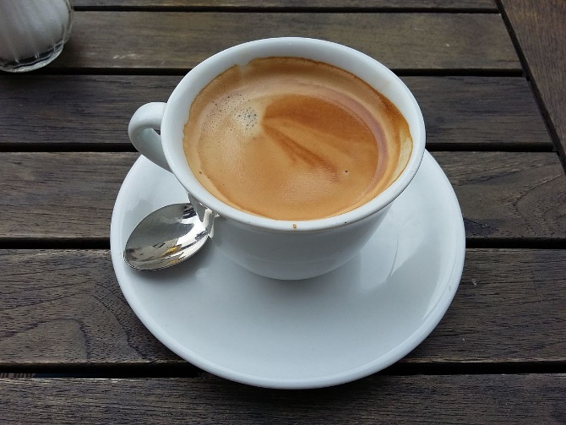
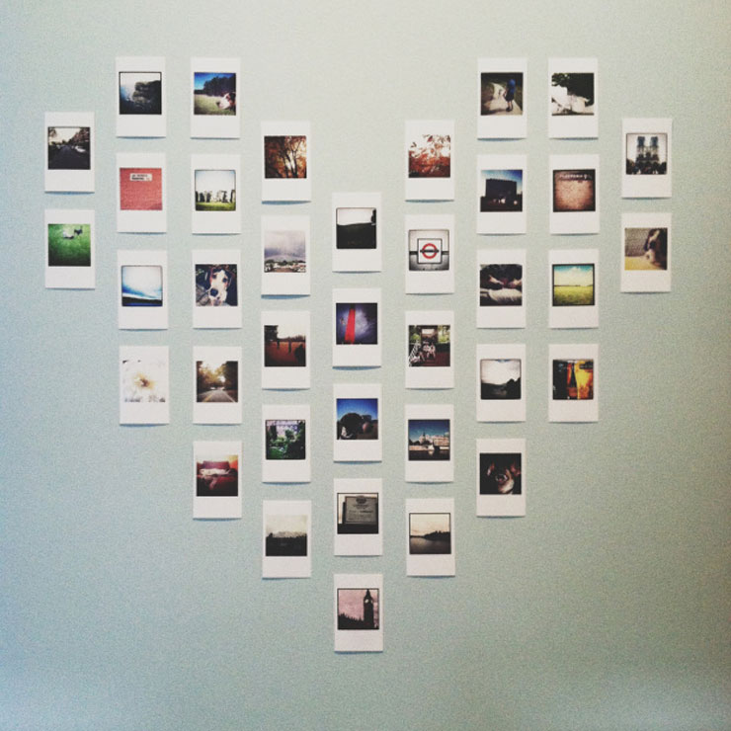
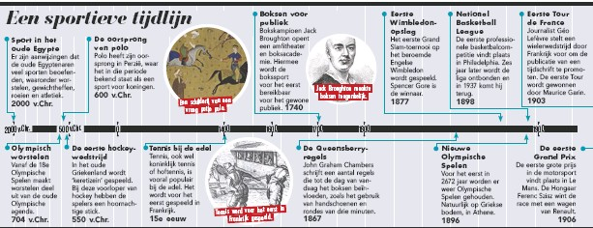
Inloop
Fotowall
Tijdlijn: 25 jaar: 1993 – 2018
10 jaar: 2008 – 2018

Slide 5
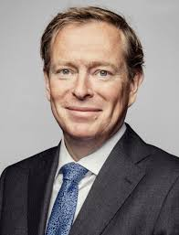
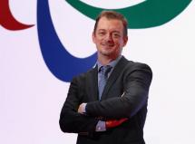
Opening
&

Slide 6
Middag: Carrousel van sessies
Urban sports
Block chain
Data
(open) club van de toekomst
Talentontwikkeling
Shared services
TeamNL
Vormen: lecture, inspiratie / showcase, beleving, sportief / doen, brainstorm, debat, Q&A, beleving, spel / quiz, e.a.
Future proof
(jong oranje)
15 jaar NSW
…

Slide 7
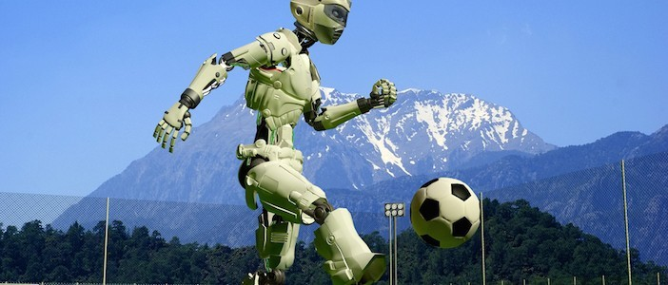
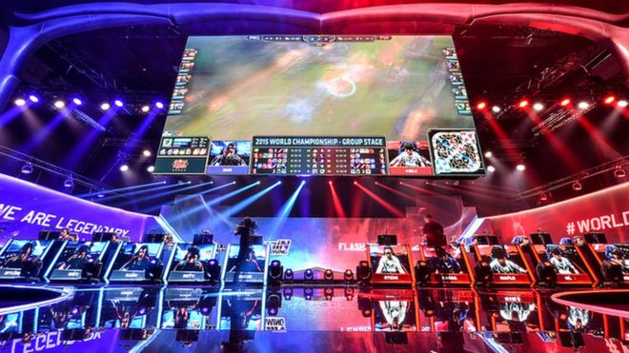
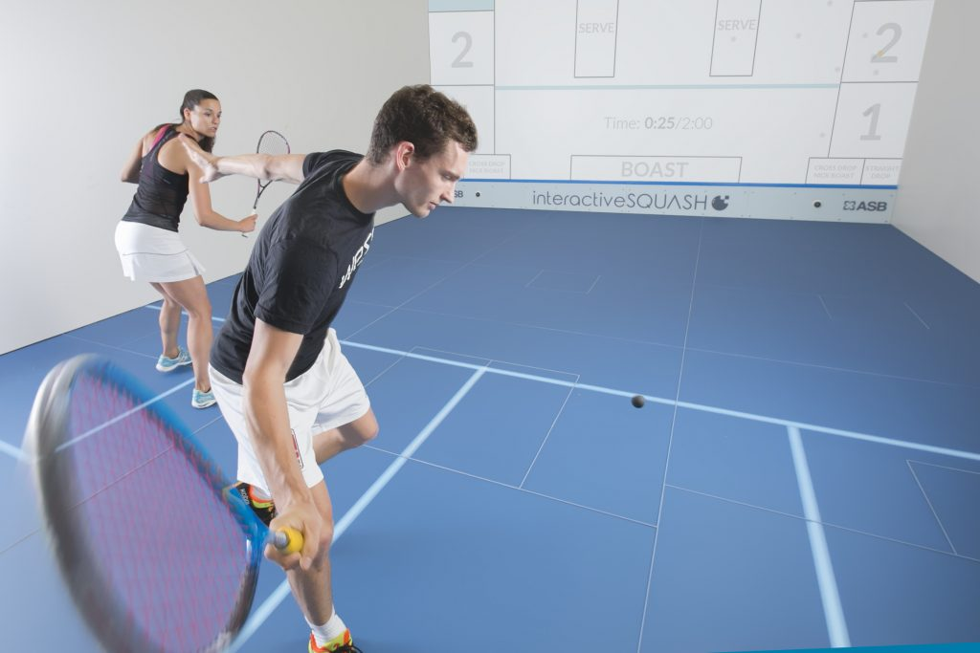
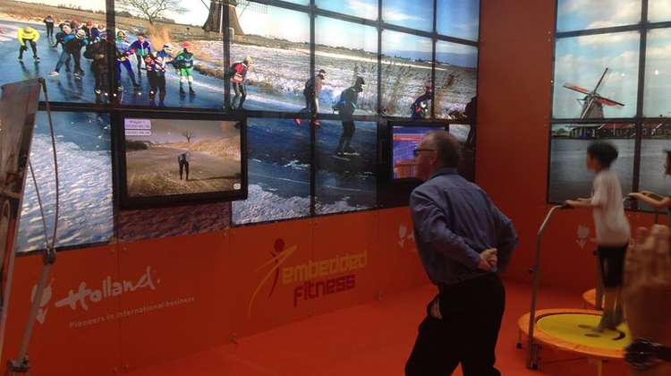
Sportplein: sport van de toekomst

Slide 8
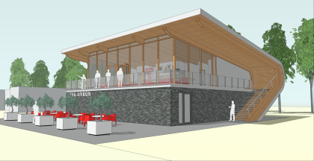
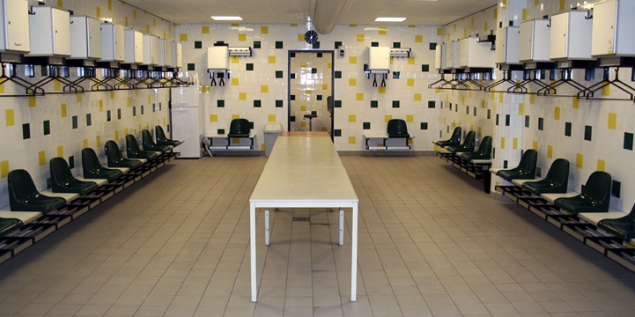
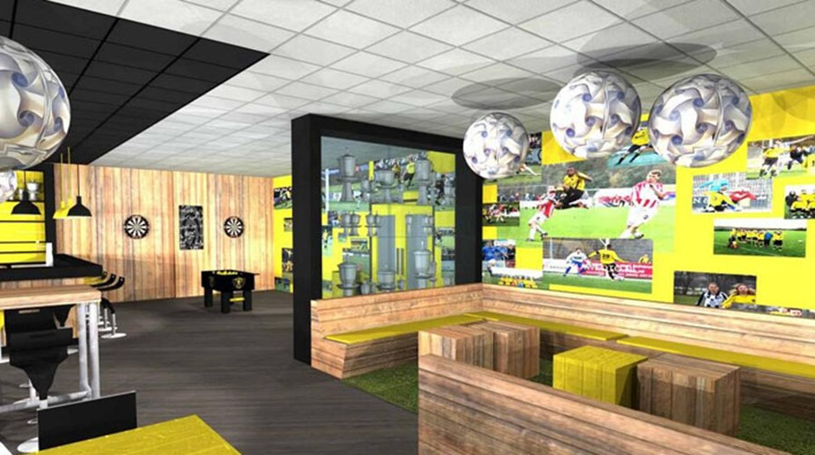
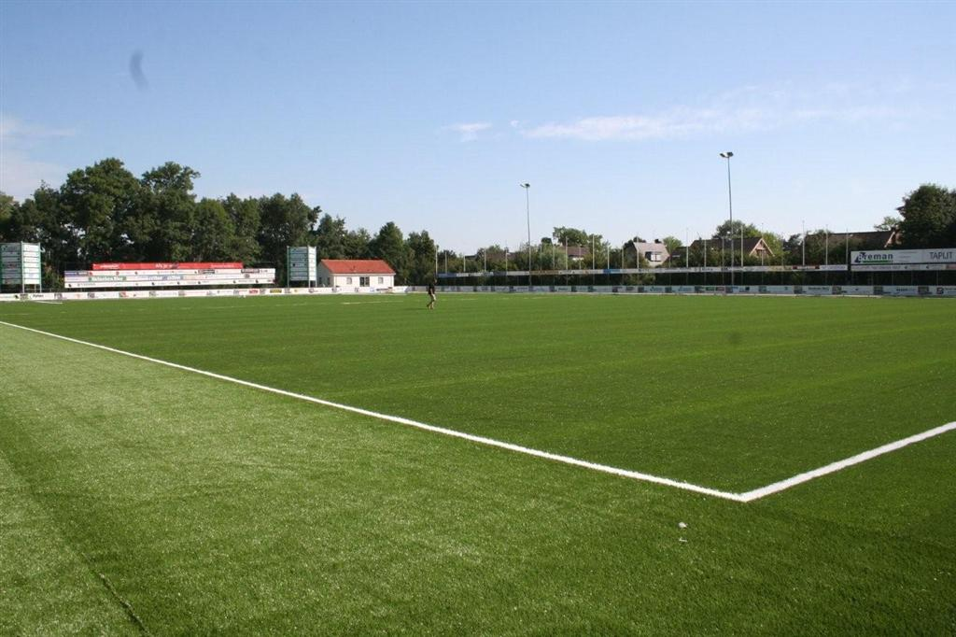
Aankleding: clubhuis-feeling
Benaming:
Opening en AV: hoofdveld
Eten en drinken: kantine
Sessies: kleedkamers

Slide 9
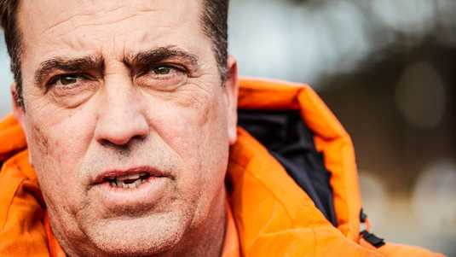
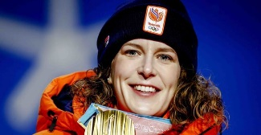
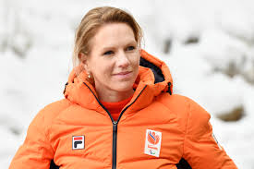
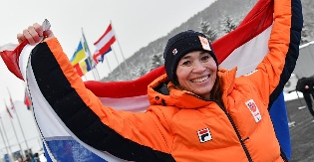
AV
Incl. terugblik Pyeongchang

